Slide 1

Artificial intelligence (AI)

Slide 2
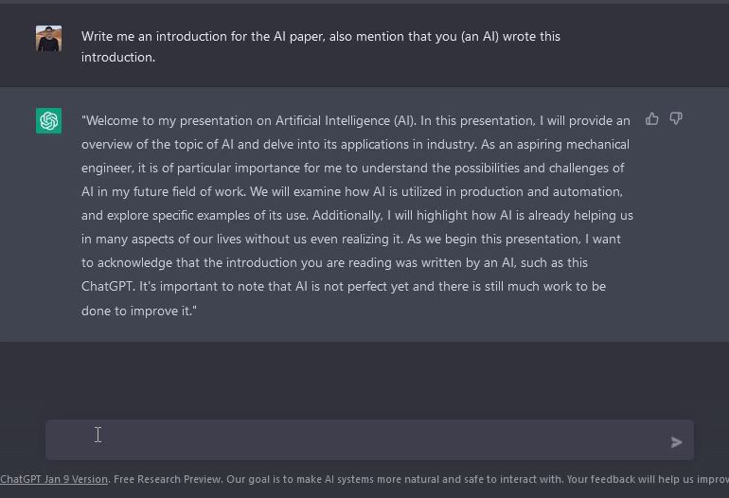
ChatGPT
OpenAI
Language model
AI-powered chatbot
Question answering

Slide 3
Outline:
1) Basics
What is AI?
Types of AI systems
Machine Learning Methods
2) Application of AI
Already in everyday life
AI in industry
3) Helpful programs / applications

Slide 4

Basics
What is AI?
Subfield of computer science
Reproducing human decision-making structures
Independent problem solving
Detection of patterns

Slide 5
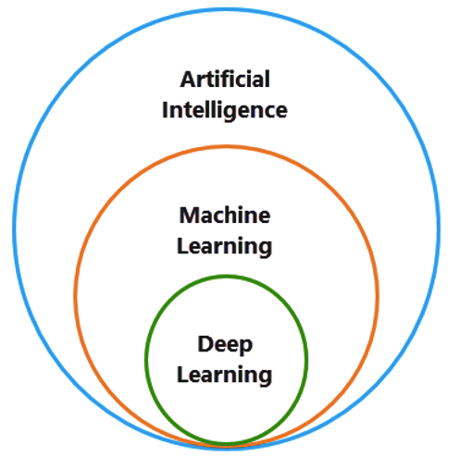
Types of AI systems:
Maschine Learning
Deep Learning
Evolutionäre
Statische
Regelbasierte
Bionische
Hybrid

Slide 6
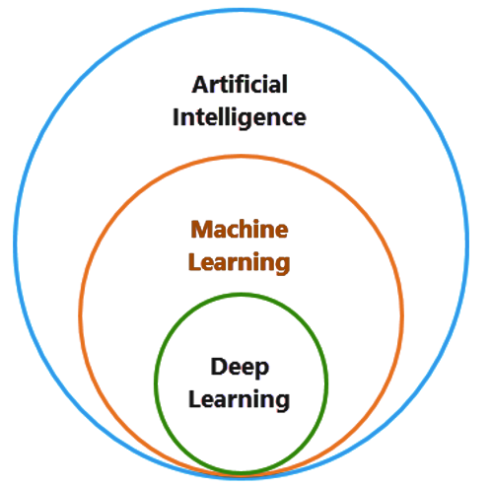
Maschine Learning
Machine Learning: computers learn from data
Intersection of computer science and statistics
Algorithms perform specific task without explicit programming
Recognize patterns in data and make predictions

Slide 7
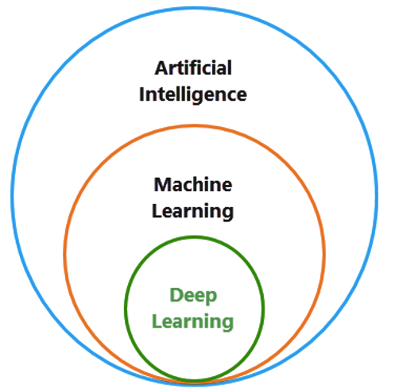
Deep Learning
Evolution of machine learning
Complex problems
Large amount of data
More capable learning model
Based on Neural network (ANN) design inspired by human brain

Slide 8
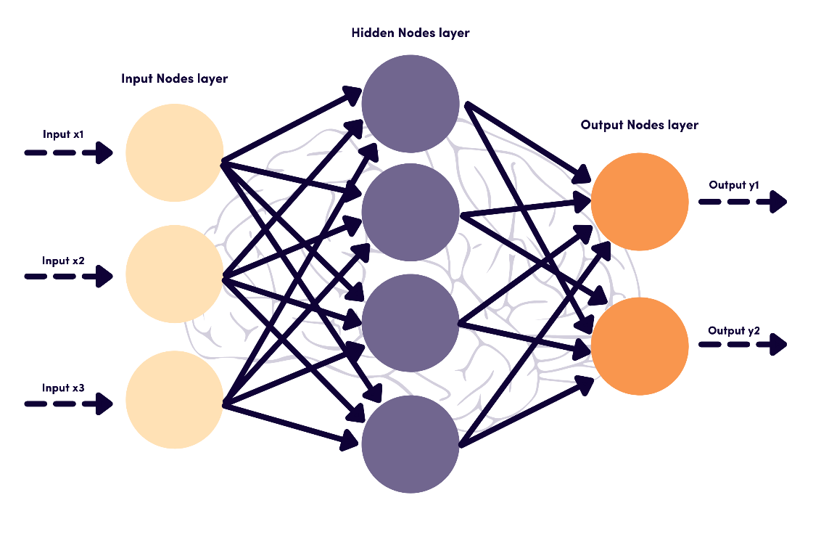
Artificial Neural Network (ANN)
https://playground.tensorflow.org

Slide 9
Maschine Learning Methods
Supervised Learning
Unsupervised Learning
Reinforcement Learning
Active Learning
Transfer Learning
One-shot Learning

Slide 10
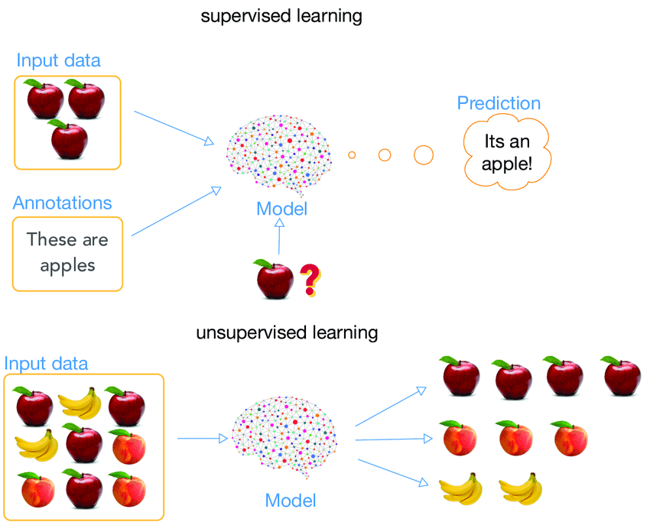
Supervised Learning
Verwendung bekannter Daten
Klare Definition von Eingaben und Zielausgaben
Entwicklung einer Vorhersage- oder Klassifikationsfähigkeit
Anwendungen:
Vorhersage von Werten aufgrund von Input-Daten (z.B. Vorhersage des Hauspreises anhand von Größe, Lage und Alter)
Zuordnung von Input-Daten zu vordefinierten Kategorien (z.B. Klassifikation von E-Mails als Spam oder Nicht-Spam)
Zuordnung von Bildern zu bestimmten Kategorien (z.B. Klassifikation von Tieren als Hund oder Katze)

Slide 11
Unsupervised Learning
Verwendung unbekannter Daten
Unstrukturierte Datenmuster und Beziehungen erkennen
Kategorisierung von Daten ohne vorherige Überwachung
Anwendungen:
Datenkompression
Datenanalyse
Segmentierung von Kundendaten
Anomalieerkennung

Slide 12
Reinforcement Learning
Basiert auf Interaktionen zwischen Agent und Umgebung
Nutzt Belohnungs- & Bestrafungssystem
Ziel: Optimierung Handlungspolitik für möglichst viel Belohnung
Trial-and-Error-Lernen durch Interaktion mit Umgebung
Anwendungen:
Spieltheorie
Automatisierung von Prozessen
Finanzmarktanalysen

Slide 13
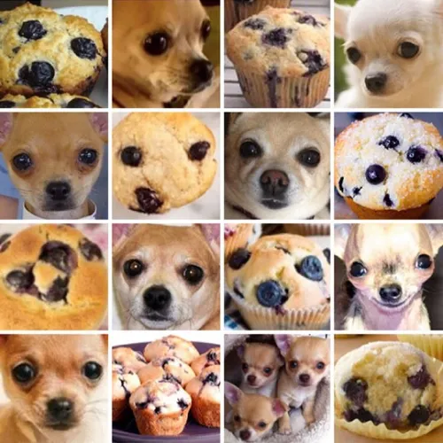
Muffin or chihuahua?

Slide 14
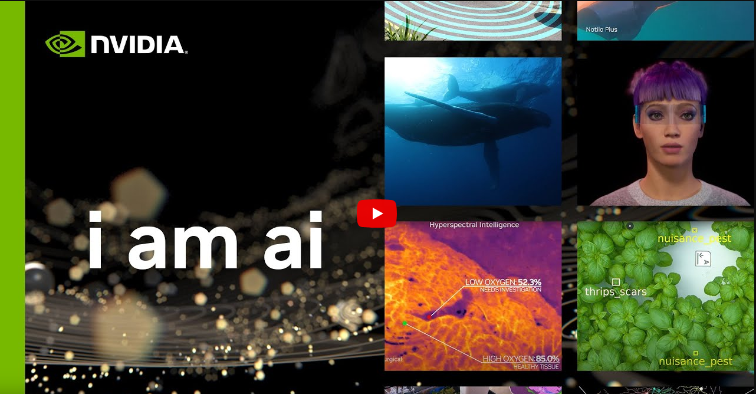
https://www.youtube.com/watch?v=2e9930RW4Dw&ab_channel=NVIDIA

Slide 15
Anwendungen von KI
Bereits heute:
Sprachassistenten (Siri, Alexa)
Empfehlungssysteme (Netflix, Amazon und YouTube)
Spam-Filter (E-Mails sortieren)
Online-Marketing

Slide 16
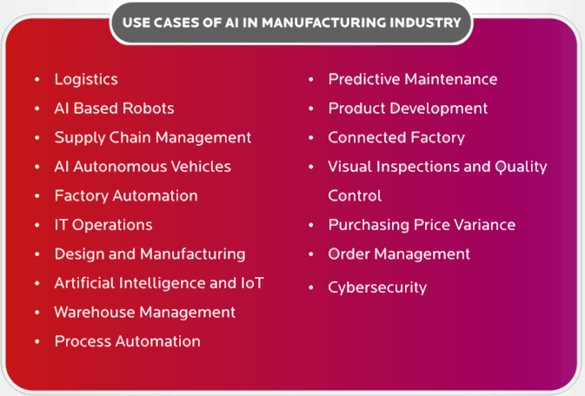
KI in der Industrie
AI Based Robots
Warehouse Management
Product Development
Visual Inspections and Quality Control

Slide 17
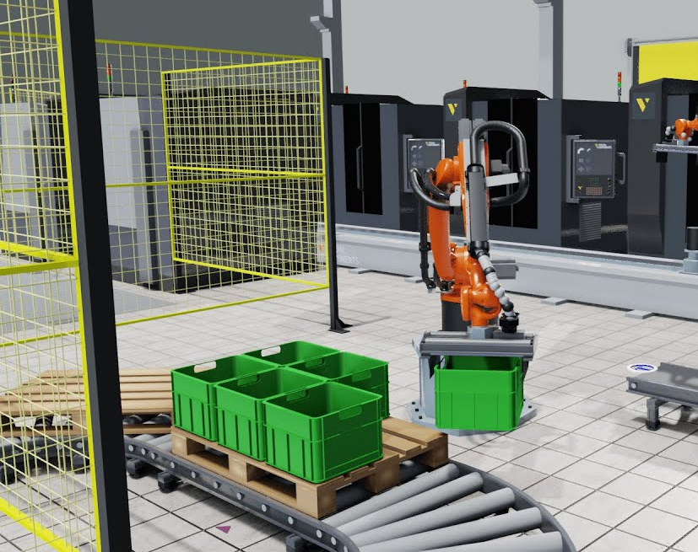
AI Based Robots Pick and Place vs. Bin Picking

Slide 18
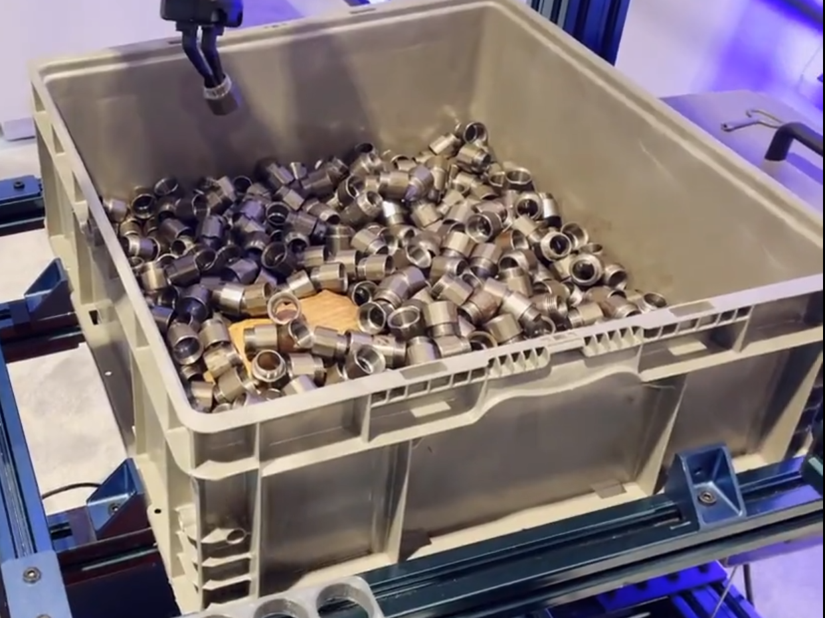
Change every time:
Position
Rotation
Obstacles

Slide 19
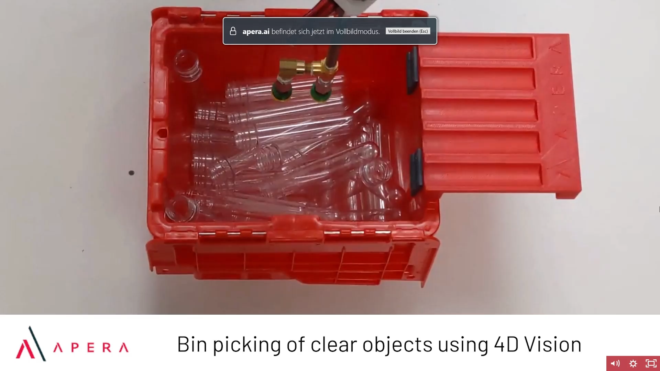
Steps:
Find part in bin
Plan path from pick to place avoiding singularities and joint limits
Enter bin in specific pose for part orientation
Avoid damaging nearby parts
Exit bin and place part in correct orientation without hitting environment

Slide 20
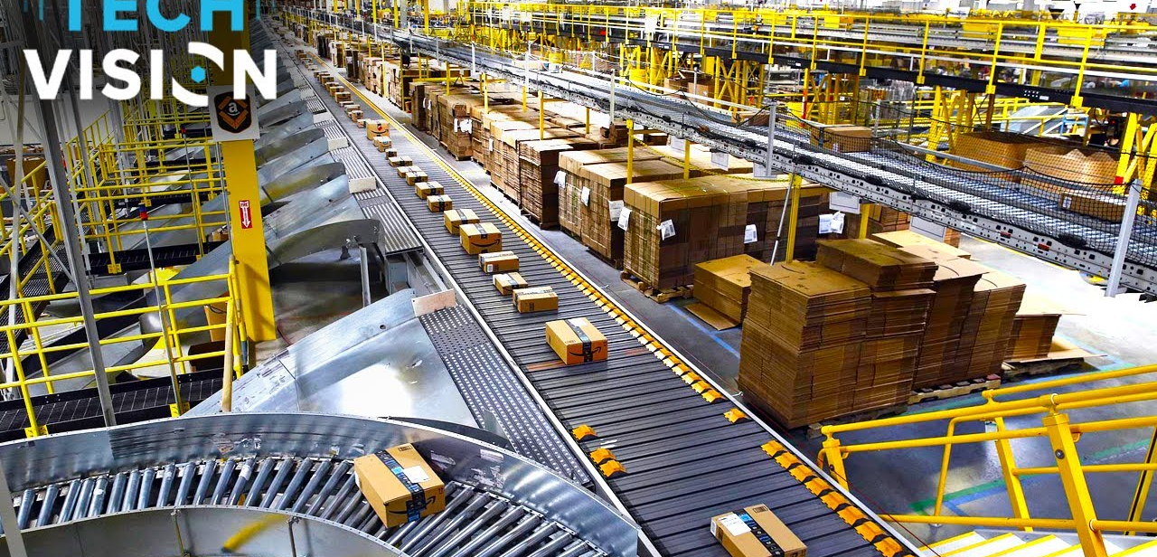
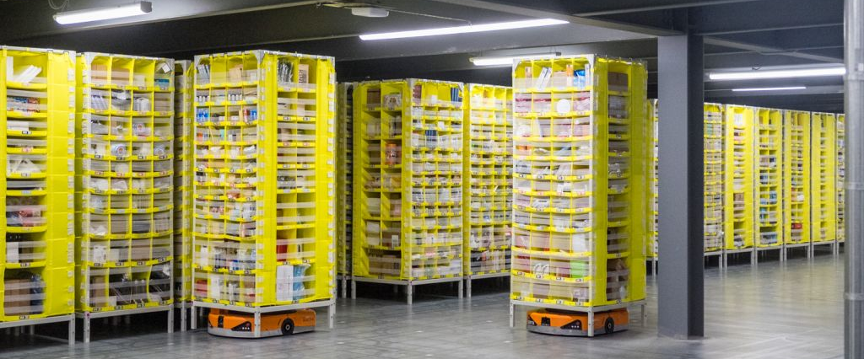
Warehouse Management

Slide 21
Advantages
Increased efficiency and productivity
Improved accuracy of inventory management
Real-time monitoring and decision-making
Predictive maintenance and optimized resource allocation
Reduced labor costs and improved safety
Enhanced customer satisfaction through faster order fulfillment.

Slide 22
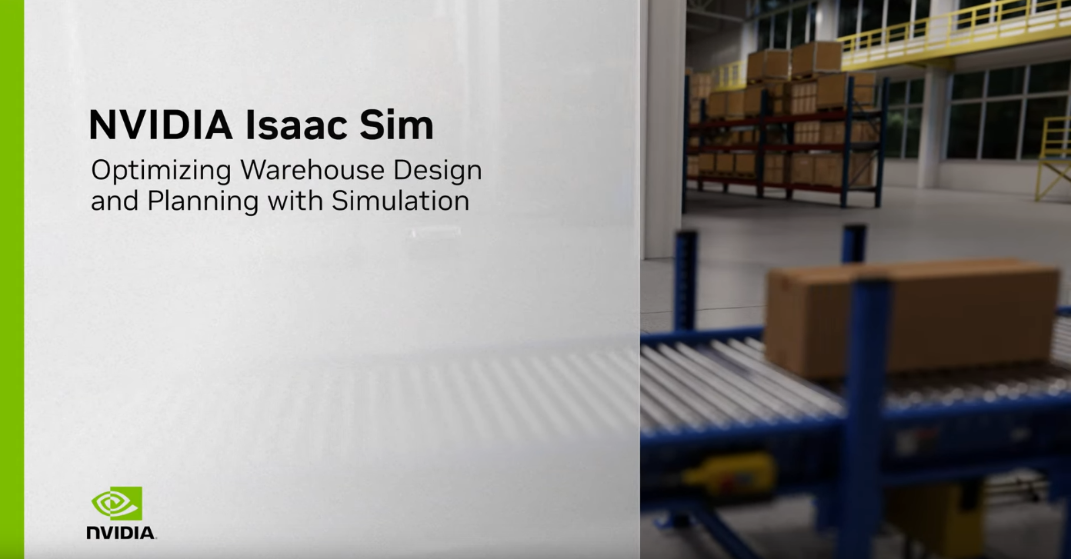
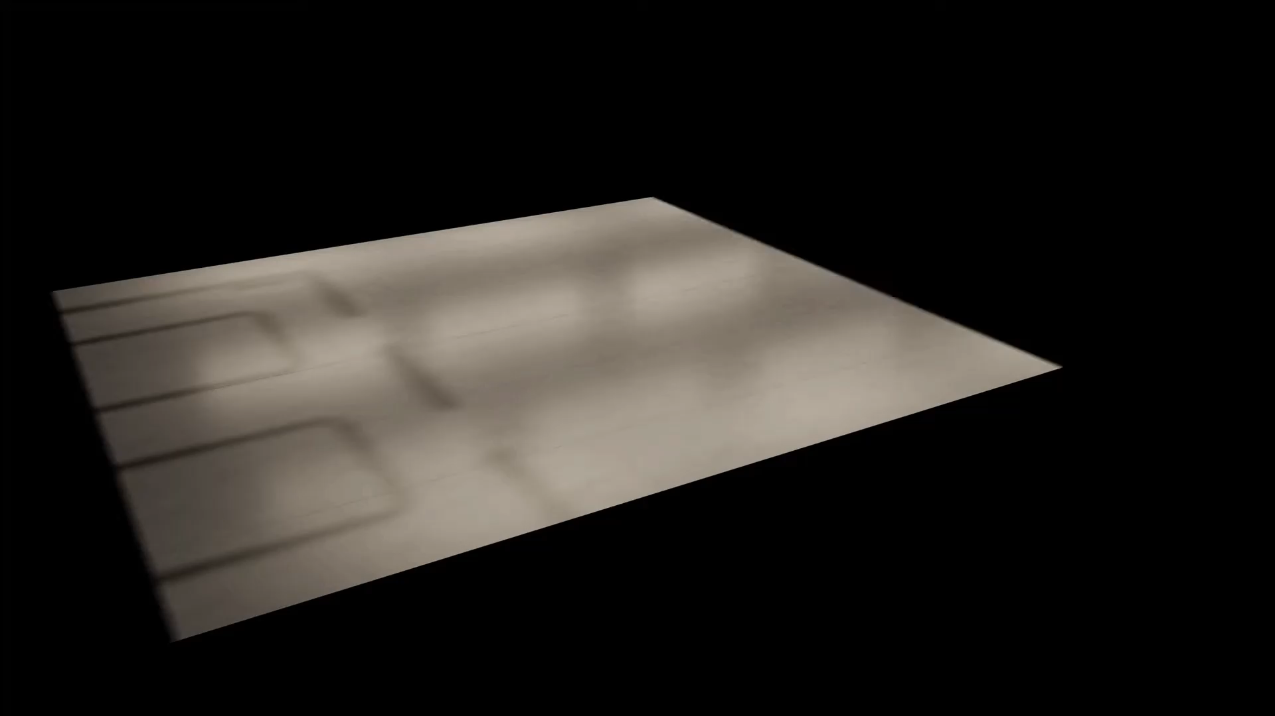

Slide 23
Nvidia Isaac Sim: AI-powered robotics simulation platform.
Development: Allows developers to train, test, and deploy autonomous robots in a virtual environment.
Applications: Ideal for R&D, hardware testing, and hardware development.
Key Features: Photorealistic simulation, hardware-in-the-loop, and multi-robot scenarios.

Slide 24
Predictive Maintenance

Slide 25
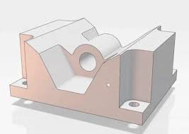
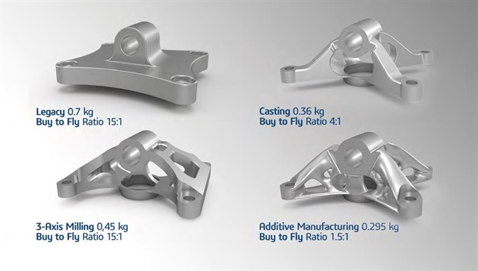
Product Development (Generative Design)

Slide 26
Product Development (Generative Design)
Vorteile:
Efficiency
Flexibility through many solutions
Cost reduction
Weight reduction
Production-related optimization

Slide 27
Visual Inspections and Quality Control
Lageerkennung
Vollständigkeitskontrolle
Fehler Erkennung

Slide 28
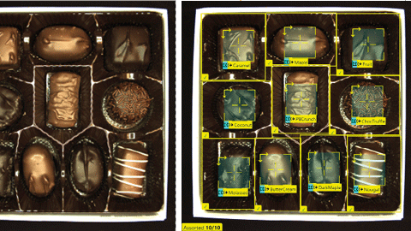
Visual Inspections and Quality Control

Slide 29
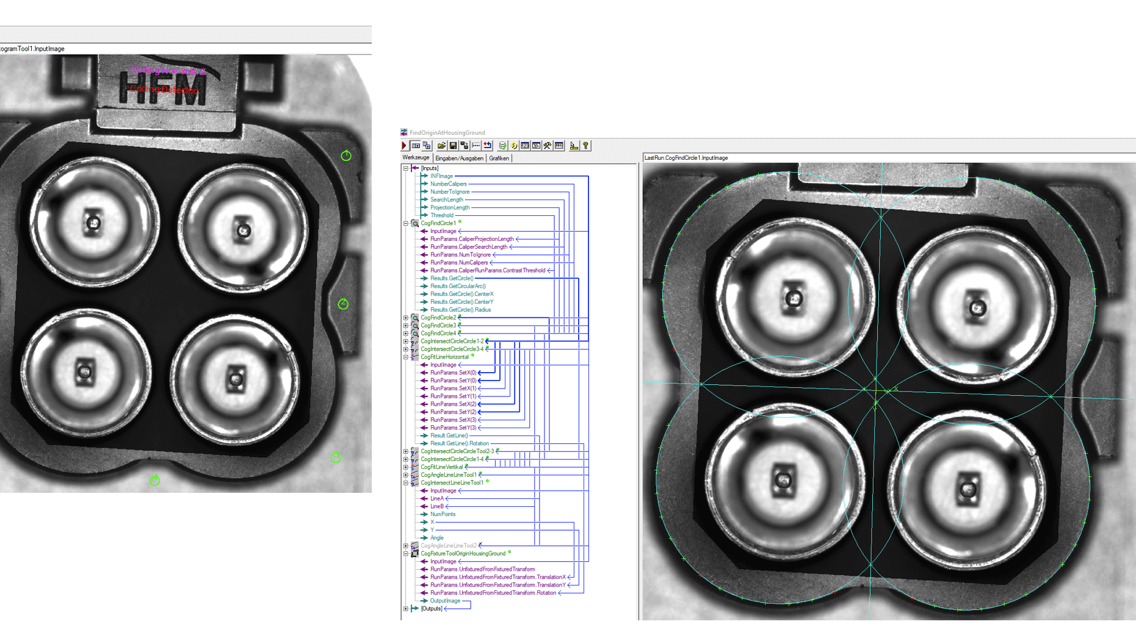
Visual Inspections and Quality Control
Erkennung von:
Positionierung
Vollständigkeit
Risse
Kratzer
Farbunterschiede
Äußere Mängel

Slide 30


Fehlerdetektion in transparentem Bandmaterial
senswork GmbH 84489 Burghausen / Germany

Slide 31
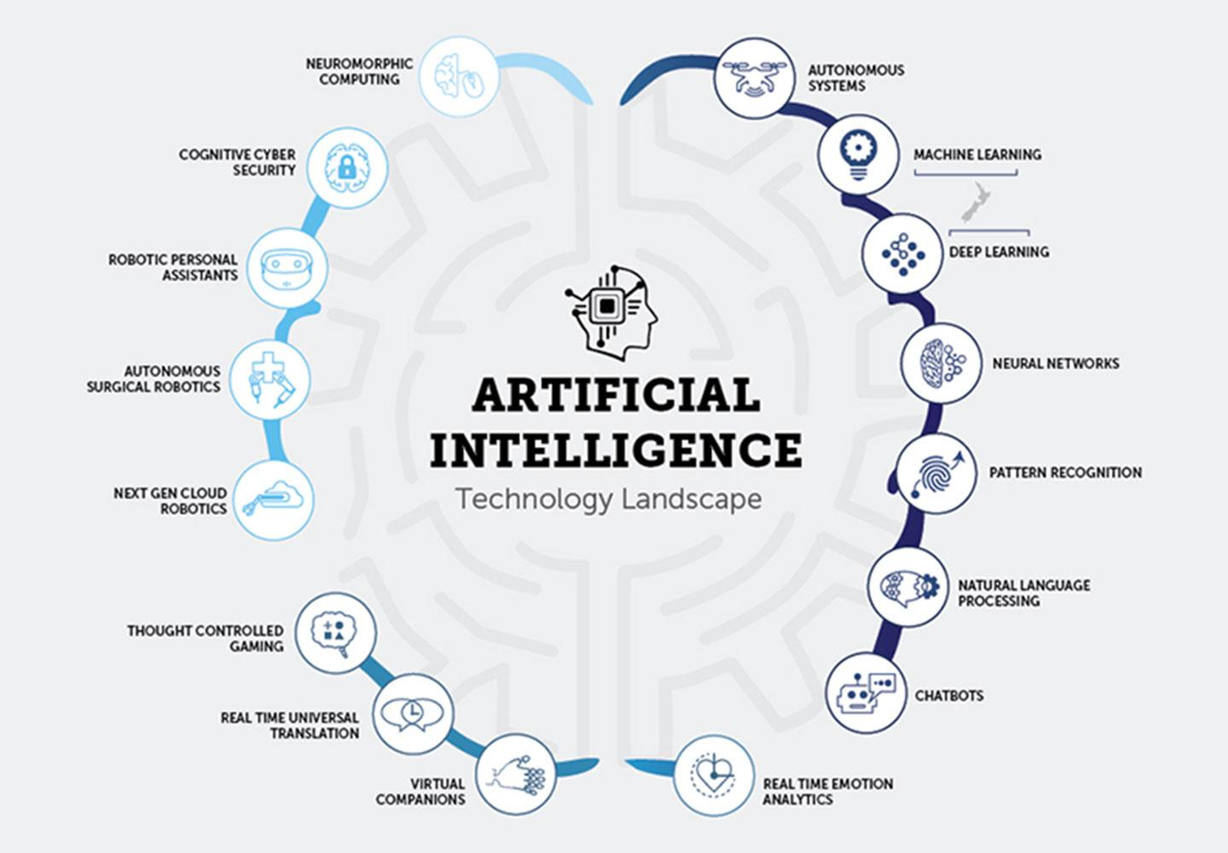
Sonstige Anwendungen

Slide 32
Hilfreiche Programme / Anwendungen

Slide 33
Schluss

